Slide 1


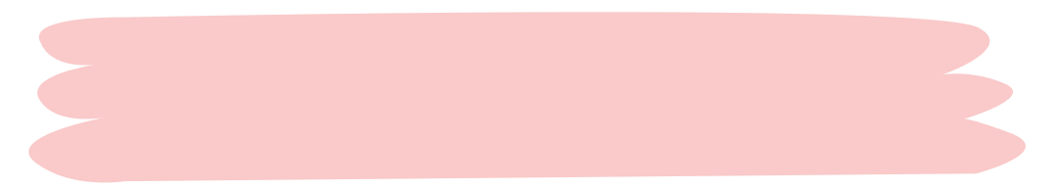
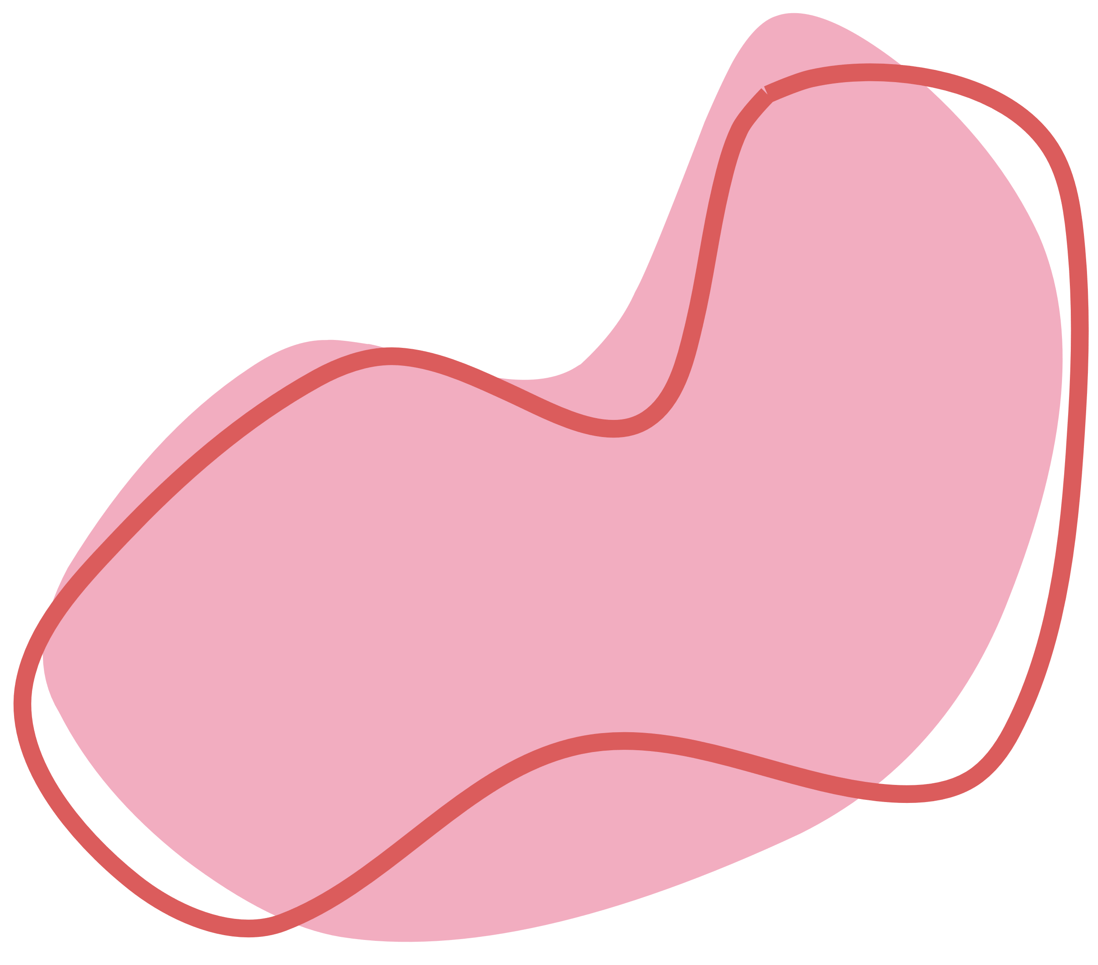

Elemen Mesin II
Pertemuan 3
Sambungan Tetap & Tidak Tetap
NOVRIYANTI, S.T., M.T.
Contact
Novriyanti@jayabaya.ac.id

Slide 2
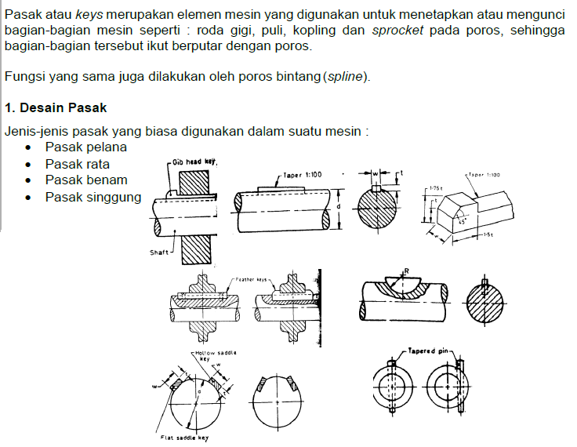

PASAK

Slide 3
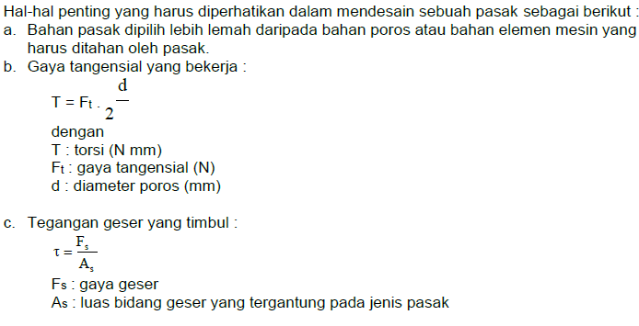
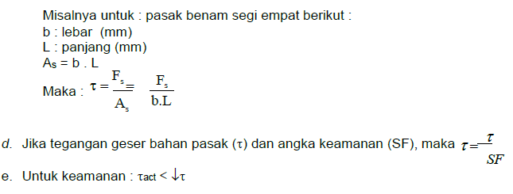
PASAK

Slide 4
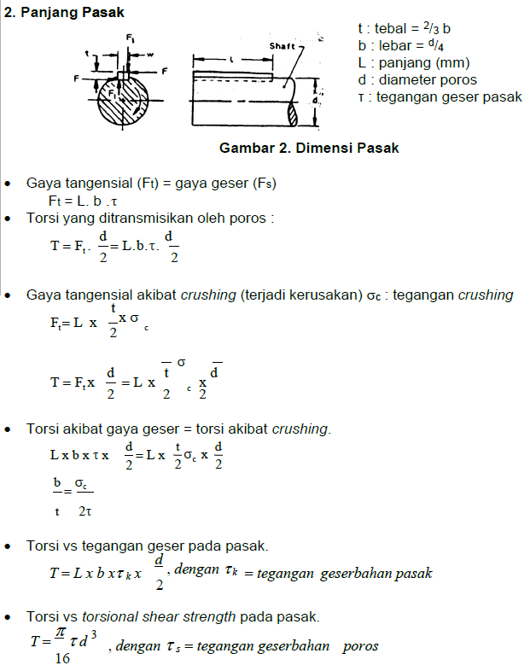
PASAK

Slide 5
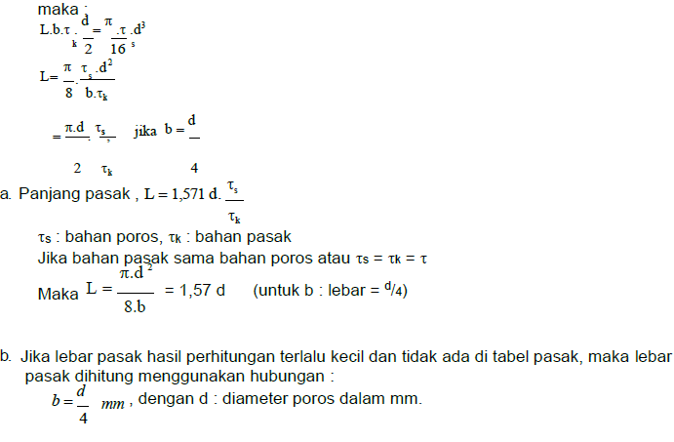
PASAK

Slide 6
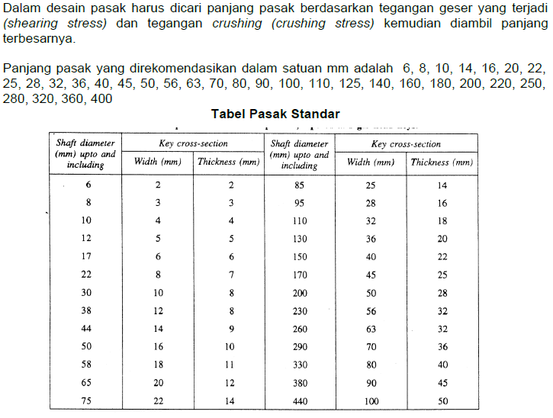
PASAK

Slide 7
Soal!
Pasak persegi panjang dipasang pada poros dengan diameter 50 mm, tegangan geser yang diijinkan tidak melebihi : 4200 N/cm2 dan crushing stress tidak melebihi : 7000 N/cm2. Carilah panjang pasak yang paling aman.
Jwb: d = 50mm = 5cm, b=16mm -> 1.6cm, t=10mm -> 1cm
t = 4200N/cm2
CC= 7000N/cm2

Slide 8

Thank
You

